Slide 1

Муниципальное бюджетное образовательное учреждение «Средняя образовательная школа №25»
Повышение мотивации учащихся к изучению химии через выполнение практической части ФРП по предмету
Денисова Ирина Егоровна
учитель химии высшей
квалификационной категории
МБОУ «СОШ №25»
Г. Бийска
05.02.2026

Slide 2
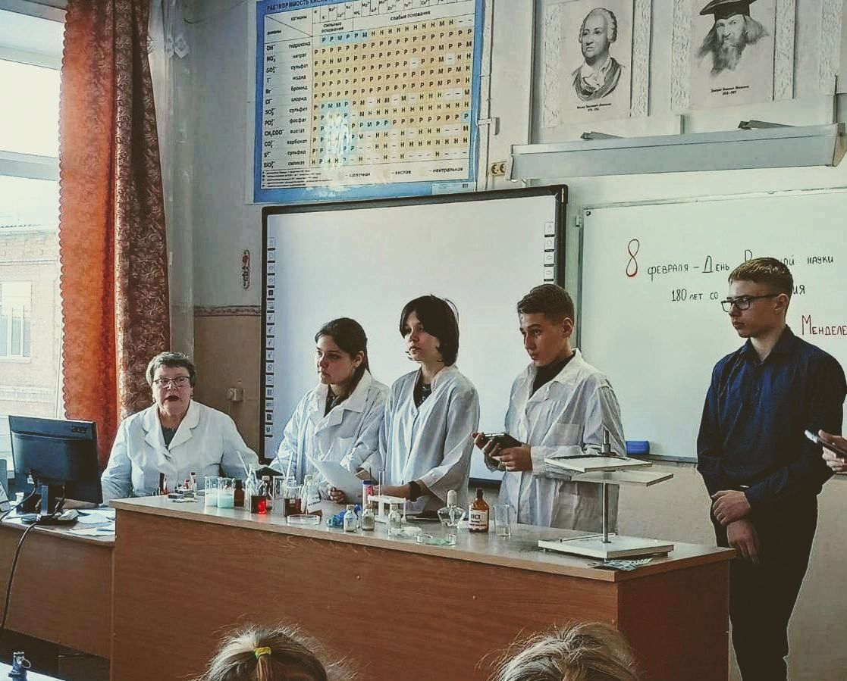
«Химии никоем образом научиться невозможно, не видав самой практики и не принимаясь за химические операции» М.В. Ломоносов
В ФРП приведен перечень экспериментальных методов и форм изучения веществ и явлений
демонстрации, выполняемые учителем
лабораторные опыты
практические работы, выполняемые обучающимися
часть сложных и опасных опытов может быть представлена в некоторых случаях в виде анимации и видеороликов

Slide 3
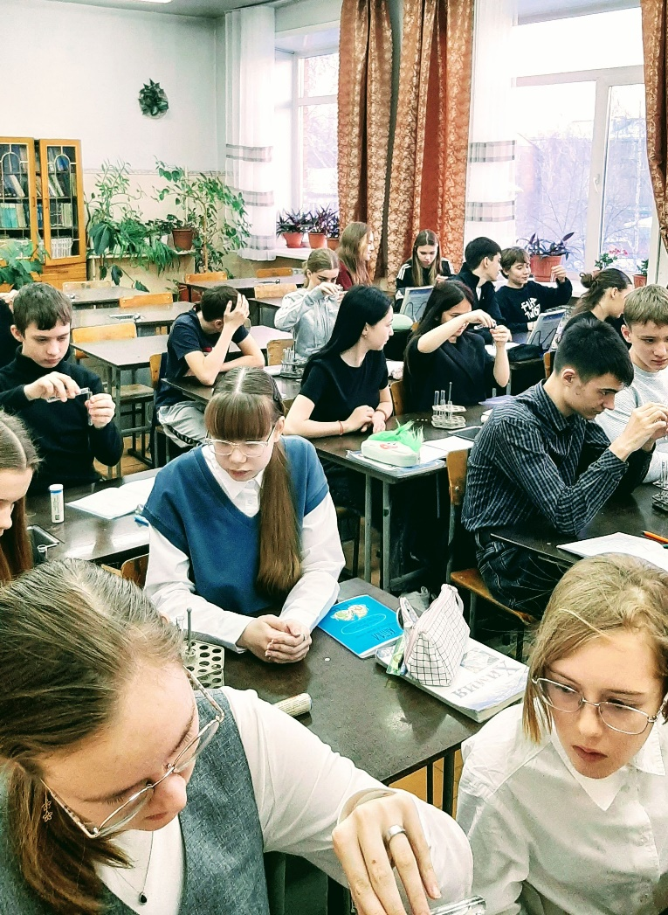
8 класс
Практическая работа №1
«Правила работы в лаборатории и приёмы обращения с лабораторным оборудованием»
Оборудование и реактивы на столах учащихся: штатив с пробиркой, набор мерной посуды (стаканчик, мерная колба, цилиндр, пипетка), набор фарфоровой посуды(чашка для выпаривания, ступка с пестиком), различные виды колб(коническая, круглая), спиртовка, пробиркодержатель, спички; вода.
Правила ТБ
Химическая посуда и оборудование
Строение пламени
Правила пользования нагревательными приборами

Slide 4
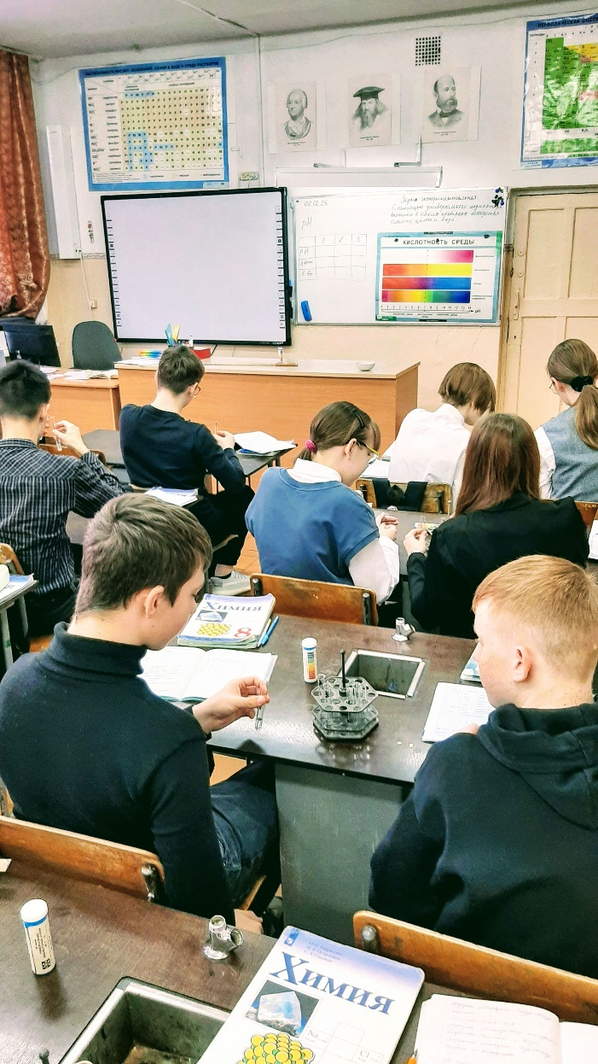
8 класс Индикаторы в школе и дома
Задача 1.
С помощью набора индикаторов распознайте содержимое пробирок под номерами 1,2,3. В данных пробирках находятся: соляная кислота, гидроксид калия, дистиллированная вода.
Домашний эксперимент
Чай + лимон
Чай + сода
Зелёный лист + сода
Свекольный сок + уксус
Свекольный сок + сода

Slide 5
8, 9 классы
Задача 2. Экспериментально установите какие реакции практически осуществимы, сделайте вывод о возможности протекания реакций между а) металлом и кислотой
б) металлом и раствором соли :
Cu + HCl =
Mg + HCl =
Cu + ZnSO₄ =
Zn + CuSO₄ =
Объясните полученные результаты с помощью ряда активности металлов/электрохимическим рядом активности металлов
Домашний эксперимент
Алюминий и медный купорос
Алюминий и раствор белизны
Очистка серебряных изделий алюминиевой фольгой и содой
Железный гвоздь и раствор медного купороса
Железный гвоздь и раствор уксусной кислоты

Slide 6
8, 9 класс Осуществление цепочек превращений (ОГЭ №21)
Задача 3
Запишите уравнения наблюдаемых реакций
Демонстрация эксперимента:
А) горение фосфора
Б) взаимодействие продуктов горения с водой в присутствии индикатора
В) нейтрализация раствора раствором щелочи
Составьте цепочку превращений
P → P2O5 → H3PO4 → K3PO4
Задача 4
Запишите уравнения для осуществления следующих превращений и предложите эксперимент, указав признак реакций, для этих превращений:
а) S → SO2 → H2SO3 → Na2SO3
б) Na → NaOH →Na2SO4 → BaSO4
в) CaCO3 → CO2 → CaCO3 → Ca(HCO3)2
г) FeSO4 → Fe(OH)2 → Fe(OH)3 →Fe2O3

Slide 7
9 класс Качественные реакции ОГЭ № 12, 17, 23 ЕГЭ № 24, 31
1. на анионы
А) хлориды, иодиды, бромиды
Б) сульфаты
В) фосфаты
Г) карбонаты
Д) силикаты
2. на катионы
А) аммония
Б) кальция
В) магния
Г) алюминия
Д) железа (II)
Е) железа (III)
Ж) цинка

Slide 8
9 класс Практическая работа №5,7
Задача 3. С помощью качественных реакций определить каждую из солей:
Вариант 1 (базовый) хлорид натрия, карбонат натрия, сульфат натрия
Хлорид алюминия, хлорид магния, хлорид железа (III)
Вариант 2. (повышенный) карбонат калия, фосфат калия, сульфат аммония, сульфат калия.

Slide 9
Вариант 1 (базовый) хлорид натрия, карбонат натрия, сульфат натрия
Реактивы | NaCl | Na₂CO₃ | Na₂SO₄
AgNO₃ | белый творожистый↓ | белый↓ | белый↓
HCl | нет изменений | газ б/цв, вскипание | нет изменений
BaCl₂ | нет изменений | белый↓ | белый↓

Slide 10
9 класс ОГЭ № 23
Задача 4. Для проведения эксперимента выданы склянки № 1 и № 2 с растворами гидроксида натрия и хлорида магния, а также три реактива: серная кислота, растворы сульфата цинка и фосфата калия.
1) только из указанных в перечне трёх реактивов выберите два, которые необходимы для определения каждого вещества, находящегося в склянках № 1 и № 2;
2) составьте молекулярное, полное и сокращённое ионные уравнения реакции, которую планируете провести для определения вещества из склянки № 1;
3) составьте молекулярное, полное и сокращённое ионные уравнения реакции, которую планируете провести для определения вещества из склянки № 2;
4) для оформления хода эксперимента используйте предложенную ниже таблицу;

Slide 11
9 класс ОГЭ Для проведения эксперимента выданы склянки № 1 и № 2 с растворами гидроксида натрия(1) и хлорида лития(2), а также три реактива: серная кислота, растворы сульфата цинка и фосфата калия.
№ опыта | Реактив (формула или название) | Наблюдаемые признаки реакции
 |  | Вещество из склянки № 1 | Вещество из склянки № 2
1 | ZnSO4 сульфат цинка | Белый студенистый осадок | Нет изменений
2 | K3PO4 фосфата калия | Нет изменений | Белый осадок
ВЫВОД: |  | гидроксида натрия | хлорида лития

Slide 12
Рекомендации для учителя
Планируйте практические работы с учетом постепенного усложнения.
Тесно связывайте теорию и практику.
Постоянно напоминайте и контролируйте соблюдение ТБ.
Детально разбирайте ошибки и пути их исправления.
Активно используйте цифровые и виртуальные лаборатории.
Анализируйте свои ошибки и работайте над их устранением.

Slide 13
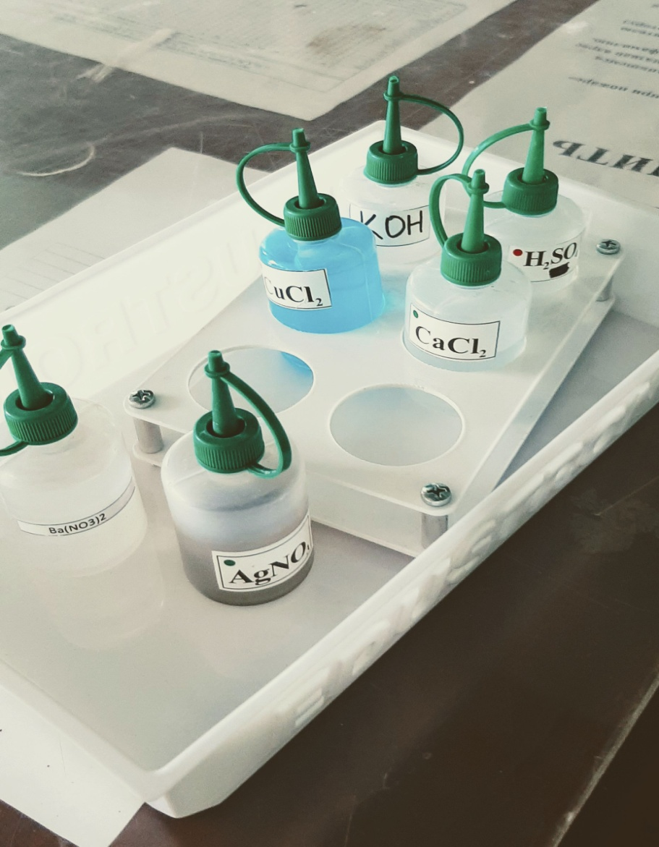
Спасибо за внимание
Удачи нам и нашим ученикам!

